Slide 1
Найпоширеніші помилки в рамках роботи з проектом «Е-атестація»

Slide 2
Е-атестація, ОБОВ’ЯЗКОВА для всіх педагогів що атестуються в (2014-2015)н.р. (тільки за посадою «учитель»)
Підставою для обов’язкової участі є:
Наказ Міністерства освіти і науки України від 06.10.2010 №930 «Про затвердження Типового положення про атестацію педагогічних працівників» зі змінами (пункт 1.10)
та
Наказ Департаменту освіти і науки Дніпропетровської обласної держадміністрації від 16.06.2014 №404/0/212-14 «Про експериментальне впровадження проекту «Електронна атестація педагогічних працівників».

Slide 3
ПОРТФОЛІО та КВАЛІМЕТРІЯ
ДОБРОВІЛЬНА спеціалісти ІІ та І категорії
ОБОВ’ЯЗКОВА для вчителів вищої категорії та тих що мають звання
(пункт 4.6, 5.2, 5.3 типового положення)

Slide 4
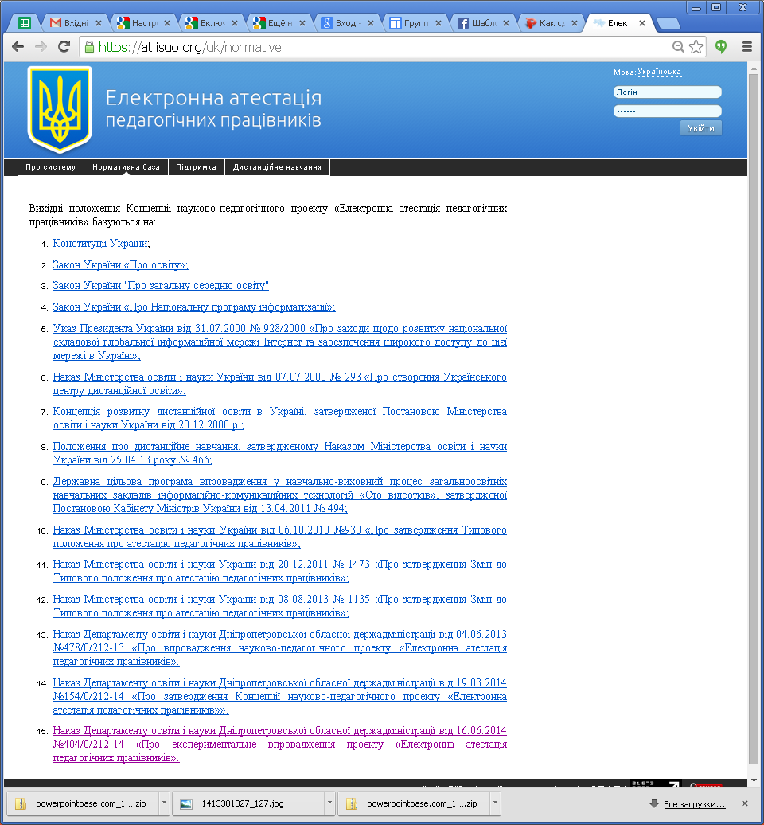
Нормативно-правовий супровід
https://at.isuo.org/

Slide 5
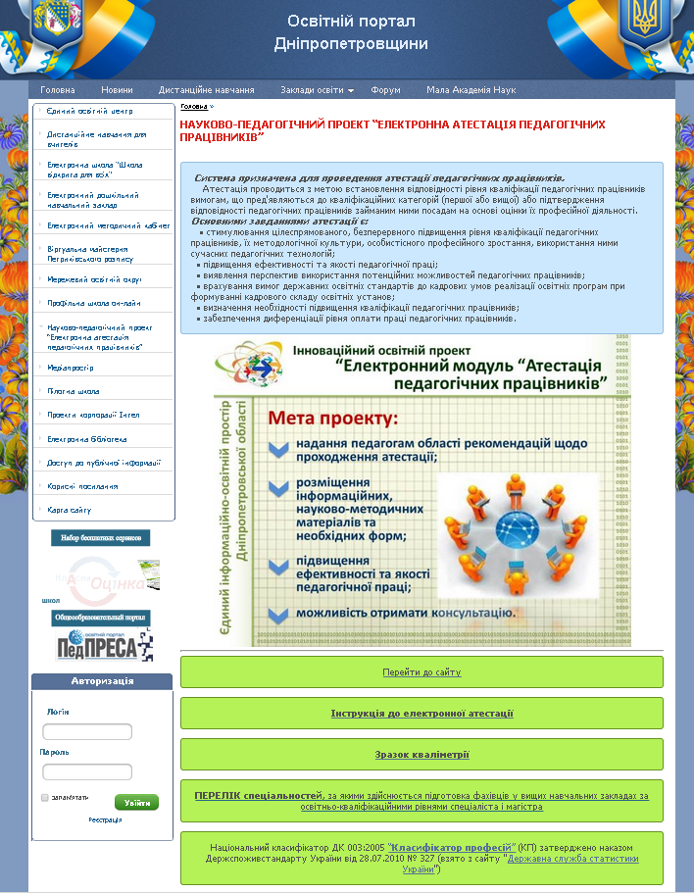
Інформаційна підтримка проекту
http://dnepredu.com/

